Slide 1
3.3
AI AGENT 全栈工程师训练营
3-3 · State Machine 与 Checkpoint
Agent Loop、State Machine 与 Codebase Agent
AEP
Agent Engineering Platform · v1.3 · 审计 9.4/10 · 125 测试
AI Agent 训练营 · 教研室

Slide 2
本章目录
8 个知识模块 · 含实测数据图表与代码走查
01
讲次 3-1 · 从 Tool Agent 到 Agent Loop
05
讲次 3-5 · Harness、LangGraph 与 Codebase Agent
02
讲次 3-2 · Planning 与任务拆解
06
本章小结
03
讲次 3-3 · State Machine 与 Checkpoint
07
Lab3 验收清单
04
讲次 3-4 · Sandbox 与执行边界
08
下一章预告
教研室内部课件 · 讲次 03 · 3-3 · State Machin
第3章 · 2/26

Slide 3
讲次 3-3 · State Machine 与 Checkpoint
LECTURE 01 / 01
教研室内部课件 · 讲次 03 · 3-3 · State Machin

Slide 4
为什么 Agent 需要状态机
第3章
长程任务横跨多次请求
1
状态散落各处=不可恢复
2
显式状态=可观测/可恢复/可审计
3
教研室内部课件 · 讲次 03 · 3-3 · State Machin
第3章 · 4/26

Slide 5
任务九态全景
第3章
created → planning → running
1
waiting_tool / tool_failed
2
waiting_approval
3
completed / failed / cancelled
4
▶ 平台 AgentState 枚举即此
教研室内部课件 · 讲次 03 · 3-3 · State Machin
第3章 · 5/26

Slide 6
状态迁移规则
第3章
created→planning:拿到目标
planning→running:计划就绪
running→waiting_tool:发起调用
waiting_tool→running/tool_failed
任何态→cancelled:用户取消
教研室内部课件 · 讲次 03 · 3-3 · State Machin
第3章 · 6/26

Slide 7
审批分支补充图
running
waiting_approval
finish|HITL 的一等公民态
高危动作
approved
拒绝/超时
completed
cancelled
教研室内部课件 · 讲次 03 · 3-3 · State Machin
第3章 · 7/26

Slide 8
步骤状态:细粒度记录
第3章
当前步骤/工具名/输入参数
1
工具输出/失败原因
2
重试记录/下一步决策
3
▶ 排查问题的第一手材料
教研室内部课件 · 讲次 03 · 3-3 · State Machin
第3章 · 8/26

Slide 9
Checkpoint 内容四件
01
状态
02
步骤
当前 AgentState
工具+参数+输出
03
观察
04
计划
obs_history 全量
版本+修订记录|最小集:够恢复就行
教研室内部课件 · 讲次 03 · 3-3 · State Machin
第3章 · 9/26

Slide 10
Checkpoint:什么必须存
第3章
任务状态+目标+run_id
1
已执行步骤与观察历史
2
计划(若有)与版本信息
3
▶ 最小集原则:够恢复就行
教研室内部课件 · 讲次 03 · 3-3 · State Machin
第3章 · 10/26

Slide 11
断点恢复时序
AgentLoop
CheckpointStore
进程
1. 每轮 save(深拷贝)
2. kill -9 模拟崩溃
重启加载
4. resume_from 续跑
历史观察完整带入→finalize|实测:test_checkpoint_resumes
教研室内部课件 · 讲次 03 · 3-3 · State Machin
第3章 · 11/26

Slide 12
Checkpoint 时机
第3章
每轮循环结束即保存
1
工具执行前后双保险
2
状态迁移原子写入
3
▶ 平台:深拷贝防共享可变状态
教研室内部课件 · 讲次 03 · 3-3 · State Machin
第3章 · 12/26

Slide 13
中断恢复实战
第3章
kill 进程模拟崩溃
1
重启后 resume_from 加载
2
从最后观察点继续
3
▶ 平台测试:test_checkpoint_resumes
教研室内部课件 · 讲次 03 · 3-3 · State Machin
第3章 · 13/26

Slide 14
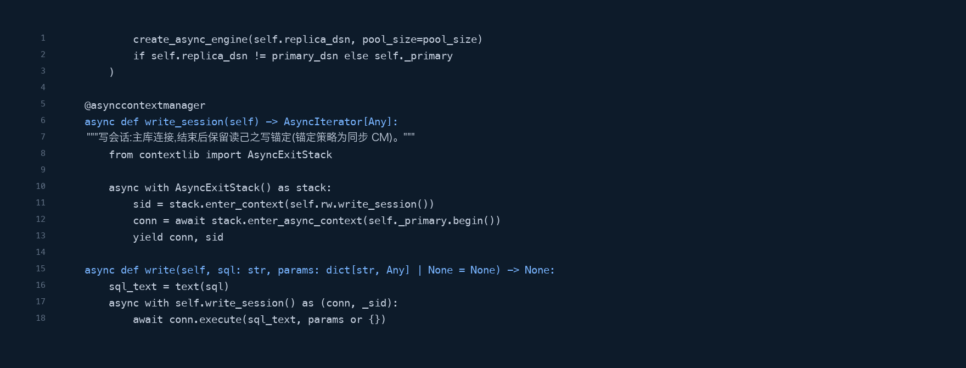
DatabaseRouter:异步写会话+锚定 · src/agent_platform/shared/dao.py:34-52
教研室内部课件 · 讲次 03 · 3-3 · State Machin
第3章 · 14/26

Slide 15
kill/resume 演示实录,$ kill -9 <agent-pid> # 模拟崩溃;进程消失,Checkpoint 已落盘;$ loop2 = AgentLoop(resume_from=run_id);COMPLETED 历史观察完整带回;# 每轮 save(深拷贝)是底气
tests 真实复现
terminal — 平台实测
tests 真实复现
教研室内部课件 · 讲次 03 · 3-3 · State Machin
第3章 · 15/26

Slide 16
失败任务复现
第3章
失败时保存完整现场
1
Replay:同输入重执行
2
修复后验证行为变化
3
▶ 第6章 ReplayStore 的雏形
教研室内部课件 · 讲次 03 · 3-3 · State Machin
第3章 · 16/26

Slide 17
人工接管后续跑
第3章
waiting_approval 挂起
1
人工批准/修改参数
2
从确认点继续执行
3
▶ 确认记录进审计
教研室内部课件 · 讲次 03 · 3-3 · State Machin
第3章 · 17/26

Slide 18
人工接管时序
Agent
控制台
人工
1. waiting_approval
2. 展示上下文+风险
3. 修改参数/批准
4. 从确认点续跑
5. 拒绝→cancelled|接管记录进审计
教研室内部课件 · 讲次 03 · 3-3 · State Machin
第3章 · 18/26

Slide 19
应用:长任务控制台
第3章
任务列表:状态/进度/耗时
1
详情:步骤时间线
2
操作:取消/接管/重试
3
▶ GraphQL 查询面的典型消费方
教研室内部课件 · 讲次 03 · 3-3 · State Machin
第3章 · 19/26

Slide 20
任务控制台信息架构
GraphQL BFF 的典型消费方
列表页:状态/进度/耗时/租户
查询
详情页:步骤时间线+观察流
下钻
操作区:取消/接管/重试/确认
操作
数据面:GraphQL 查询+Trace|GraphQL BFF 的典型消费方
教研室内部课件 · 讲次 03 · 3-3 · State Machin
第3章 · 20/26

Slide 21
踩坑:状态与缓存不一致
第3章
Redis 缓存状态,PG 是事实源
1
缓存过期读旧态
2
规则:写双清,读以 PG 兜底
3
▶ 读写分离下读己之写回主库
教研室内部课件 · 讲次 03 · 3-3 · State Machin
第3章 · 21/26

Slide 22
踩坑:Checkpoint 太大
第3章
全量上下文每轮都存
1
存储爆炸,恢复变慢
2
优化:增量+摘要,大观察外置
3
教研室内部课件 · 讲次 03 · 3-3 · State Machin
第3章 · 22/26

Slide 23
优化:状态机代码化
第3章
迁移表驱动而非 if-else
1
非法迁移直接抛错
2
迁移全量留痕
3
▶ 平台枚举+显式迁移
教研室内部课件 · 讲次 03 · 3-3 · State Machin
第3章 · 23/26

Slide 24
优化:任务幂等重启
第3章
恢复后重复步骤自动跳过
1
步骤级幂等键
2
配合工具幂等设计
3
教研室内部课件 · 讲次 03 · 3-3 · State Machin
第3章 · 24/26

Slide 25
3-3 自测
第3章
教研室内部课件 · 讲次 03 · 3-3 · State Machin
第3章 · 25/26

Slide 26
自测 · 状态与检查点
Q1
九态中哪三个是挂起态?
Q2
Checkpoint 最小集包含什么?
Q3
缓存与事实源不一致怎么防?
Q4
为什么每轮都要落盘?
教研室内部课件 · 讲次 03 · 3-3 · State Machin
第3章 · 26/26

